Slide 1
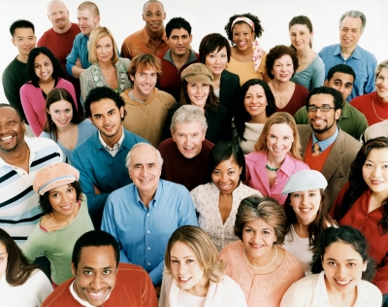
স্বাগতম

Slide 2
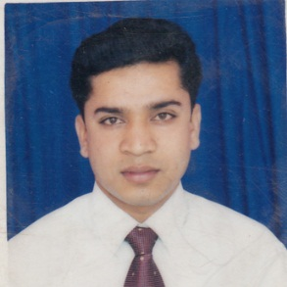
শিক্ষক পরিচিতি
মো:আশাদুজ্জামান
সহকারি শিক্ষক (কম্পি:)
জীবননগর থানা সরকারি পাইলট মাধ্যমিক বালিকা বিদ্যালয়।
০১৯১৬৪৯২৪১৮
jgsc1974@jmail.com
জীবননগর,চুয়াডাংগা।

Slide 3
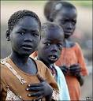
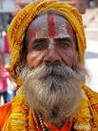
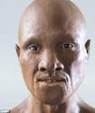
কালো মানুষ
সাদা মানুষ
হিন্দু
মুসলমান
এই মানুষ গুলোকে আমরা একত্রে কী বলতে পারি?
মানুষ জাতি
এগুলো কিসের ছবি?
বিভিন্ন প্রকার মানুষের
লেড়ে মানুষ
খাটো ও লম্বা

Slide 4
আজকের পাঠ
মানুষ জাতি
সত্যেন্দ্রনাথ দত্ত

Slide 5
শিখনফল
এ পাঠ শেষে শিক্ষার্থীরা....
১। কবি পরিচিতি বলতে পারবে।
২। নতুন শব্দগুলোর অর্থ বলতে পারবে।
৩। শুদ্ধ উচ্চারণে কবিতাটি আবৃত্তি করতে পারবে।
৪। কবিতার চরণসমূহের ভাবার্থ বিশ্লেষণ করতে পারবে।

Slide 6
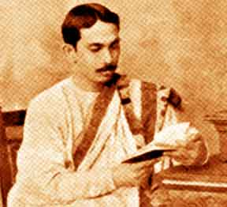
মৃত্যুঃ ১৯৯২ খ্রিঃ
জন্মঃ ১৮৮২খ্রিঃ
কাব্যগ্রন্থ
কাব্যগ্রন্থ
বিদায় আরতি
অভ্র আবীর
সত্যেন্দ্রনাথ দত্ত
কাব্যগ্রন্থ
কাব্যগ্রন্থ
কুহু ও কেকা
বেণু ও বীণা

Slide 7
একক কাজ
১। কবি কোথায় জন্ম গ্রহণ করেন?
২। কবির দুইটি কাব্যগ্রন্থের নাম লিখ?
৩। কবির মৃত্যু সাল উল্লেখ কর?

Slide 8
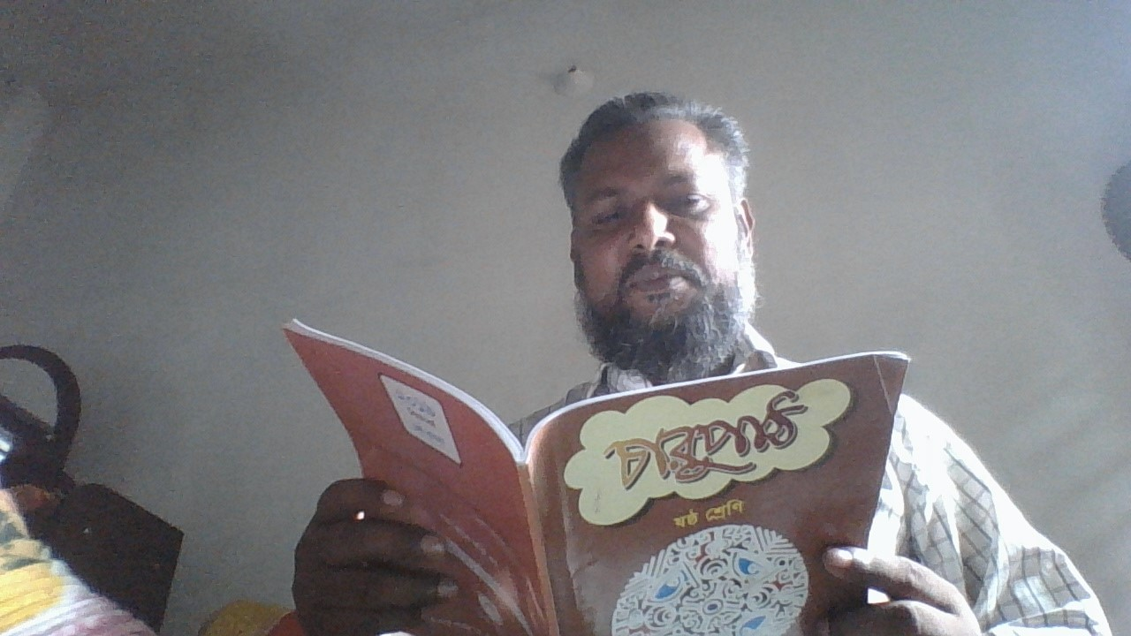
সরব পাঠ
আদর্শ পাঠ

Slide 9
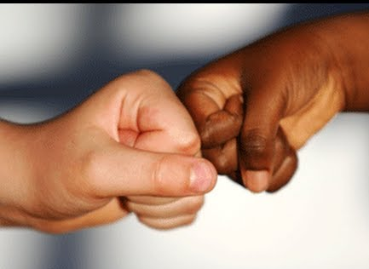
এসো আজকের পাঠের নতুন শব্দার্থসমূহ শিখে নেই
রবি শশী
সূর্য ও চাঁদ
যুঝি
সংগ্রাম করি, লড়াই করি
নিখিল
পৃথিবী
Notes:
এই স্লাইডে প্রথমে মূল শব্দ আসবে তারপর ছবি তারপর শব্দের অর্থ আসবে।

Slide 10
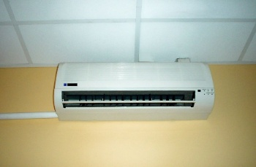
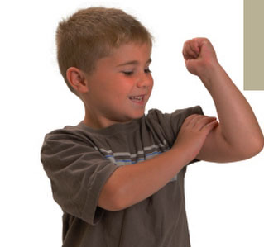
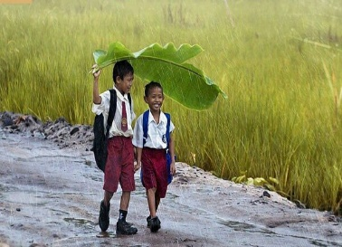
এসো আজকের পাঠের নতুন শব্দার্থসমূহ শিখে নেই
শীতাতপ
ঠান্ডা ও গরম
ডাঁটো
পুষ্ট/শক্ত/সমর্থ
দোসর
সাথি/বন্ধু/সঙ্গী

Slide 11
জোড়ায় কাজ
রবিশশী, শীতাতপ, দোসর শব্দ গুলো দিয়ে তিনটি বাক্য তৈরি কর।

Slide 12
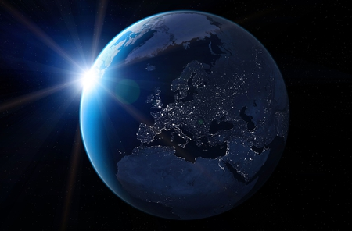
জগৎ জুড়িয়া এক জাতি আছে
সে জাতির নাম মানুষ জাতি;
এক পৃথিবীর স্তন্যে লালিত
একই রবি শশী মোদের সাথি।

Slide 13
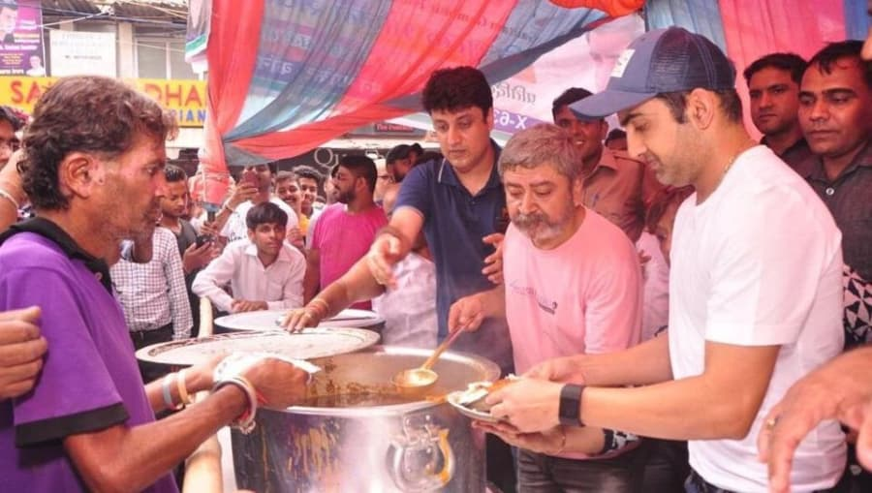
শীতাতপ ক্ষুধা তৃষ্ণার জ্বালা
সবাই আমরা সমান বুঝি,
কচি কাঁচাগুলি ডাঁটো করে তুলি
বাঁচিবার তরে সমান যুঝি।

Slide 14
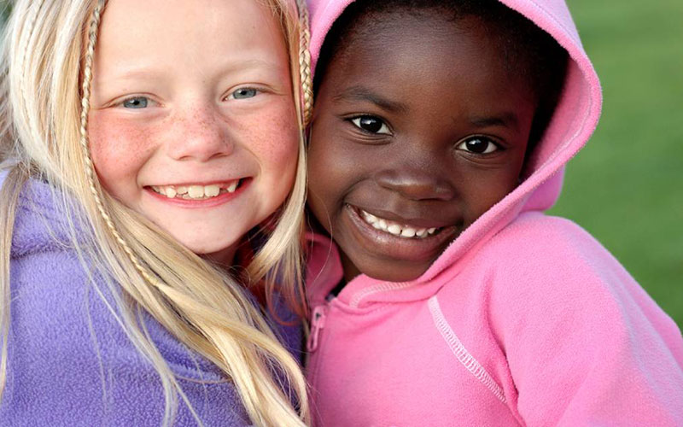
দোসর খুঁজি ও বাসর বাঁধি গো
জলে ডুবি, বাঁচি পাইলে ডাঙ্গা,
কালো আর ধলো বাহিরে কেবল
ভিতরে সবারই সমান রাঙ্গা।

Slide 15
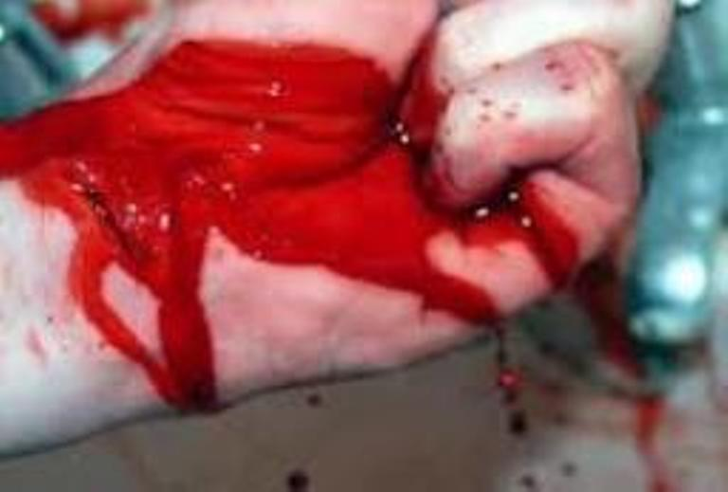
বাহিরের ছোপ আঁচড়ে সে লোপ
ভিতরের রং পলকে ফোটে,
বামুন, শূদ্র, বৃহৎ, ক্ষুদ্র
কৃত্রিম ভেদ ধূলায় লোটে।

Slide 16
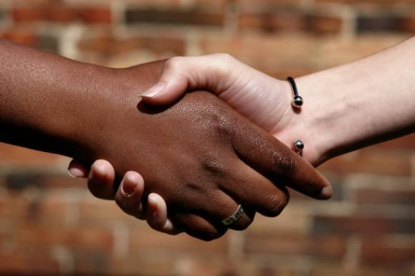
রাগে অনুরাগে নিদ্রিত জাগে
আসল মানুষ প্রকট হয়,
বর্ণে বর্ণে নাই রে বিশেষ
নিখিল জগত ব্রহ্মময়।

Slide 17
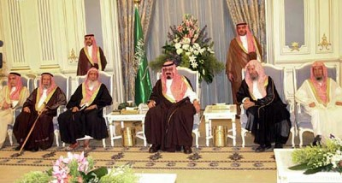
বংশে বংশে নাহিকো তফাত
বনেদি কে আর গর-বনেদি,
দুনিয়ার সাথে গাঁথা বুনিয়াদ
দুনিয়া সবারি জনম-বেদী।

Slide 18
জাতি-ধর্ম-বর্ণ নির্বিশেষে সব মানুষেরই আবাসস্থল এই পৃথিবী।এই পৃথিবীর স্নেহছায়ায় এবং একই সূর্য ও চাঁদের আলোতে সব মানুষই বেঁচে থাকে।

Slide 19
পৃথিবীর সকল মানুষই শীত,গরম, ক্ষুধা, তৃষ্ণা সমানভাবে অনুভব করে।সবারই শরীরে একই লাল রক্ত প্রবাহিত।

Slide 20
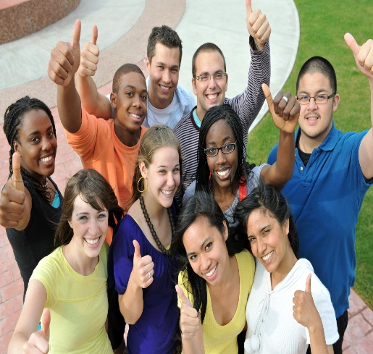
মানুষ আজ জাতিভেদ, গোত্রভেদ, বর্ণভেদ ও বংশকেৌলিন্য নামক কৃত্রিম পরিচয়ে গর্বান্বিত। কিন্তু মানুষের আসল পরিচয় হলো সে মানুষ। পৃথিবীর সব মানুষকে নিয়েই গড়ে উঠেছে মানুষ জাতি।

Slide 21
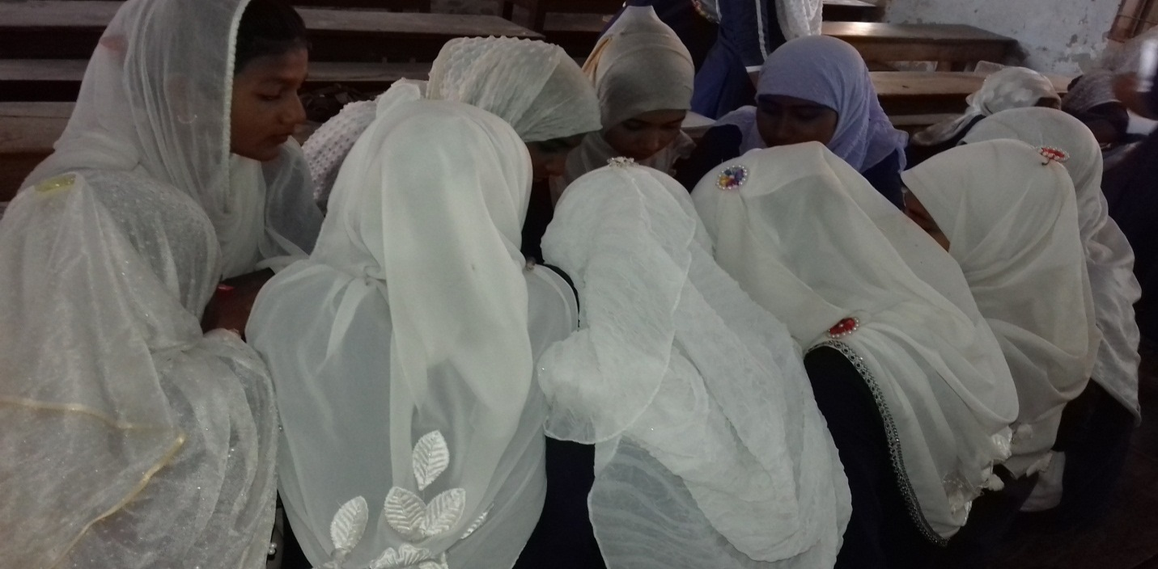
দলগত কাজ
মানুষে মানুষে কী ধরনের ভেদাভেদ তোমাদের চোখে পড়ে তা দলে আলোচনা করে পাঁচটি বাক্যে লিখ।

Slide 22
মূল্যায়ন
1. কবি কোথায় জন্ম গ্রহণ করেন?
২. তিনি কত সালে মারা যান?
৩. দোসর শব্দের অর্থ কী?
৪. ডাঁটো শব্দের অর্থ কী?
৫. কী আমরা সমান বুঝি ?
৬. মানুষে মানুষে কী ভেদাভেদ লক্ষ করা যায়?
৭. মানুষ জাতি বলতে কী বুঝ?

Slide 23
বাড়ির কাজ
মানুষে মানুষে ভেদাভেদ কমাতে কী পদক্ষেপ নেয়া যায় তা দশটি বাক্যে লিখে আনবে।

Slide 24
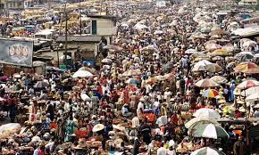
ধন্যবাদ

